Slide 1

TOÁN 2
Tập 1
Tuần 8
Bài 24: Bài toán liên quan đến phép cộng, phép trừ (tiếp theo)
Bài toán về ít hơn

Slide 2
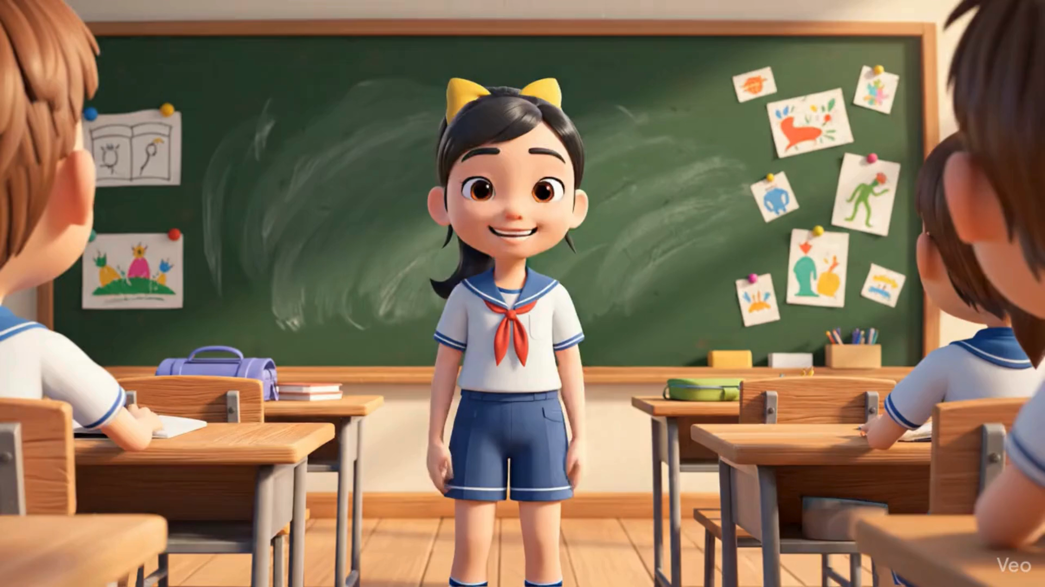

Slide 3
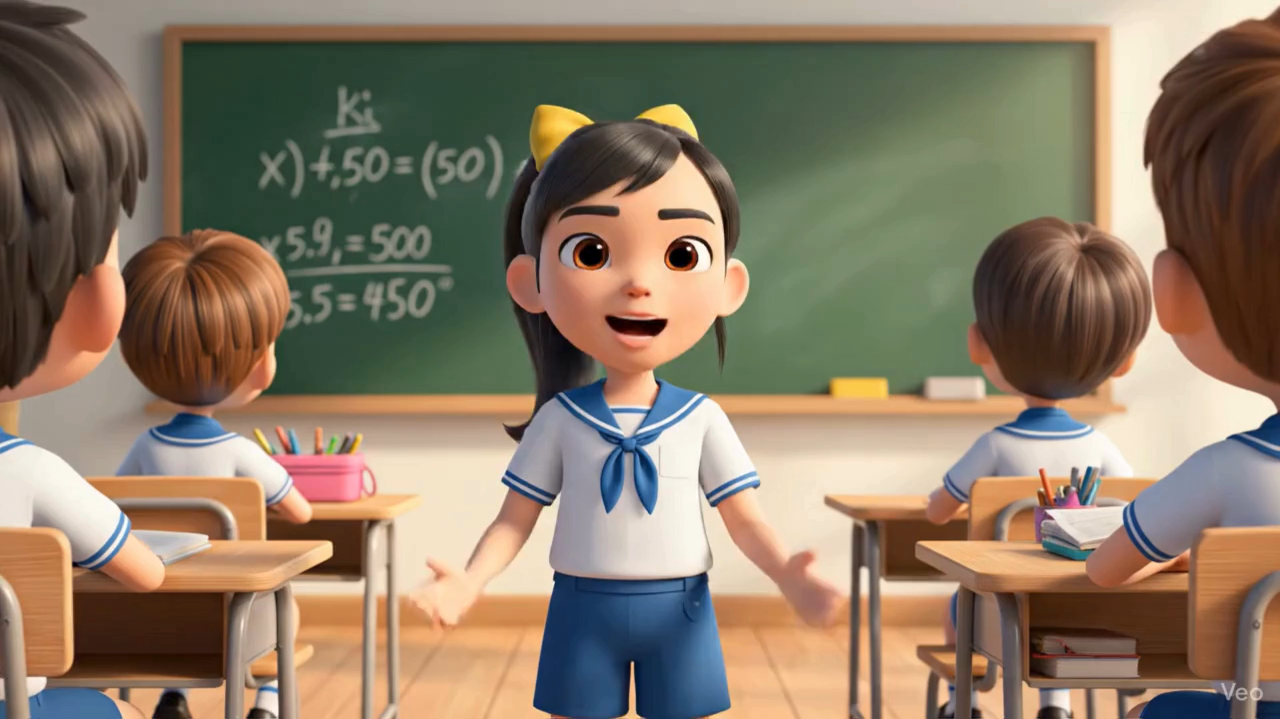

Slide 4
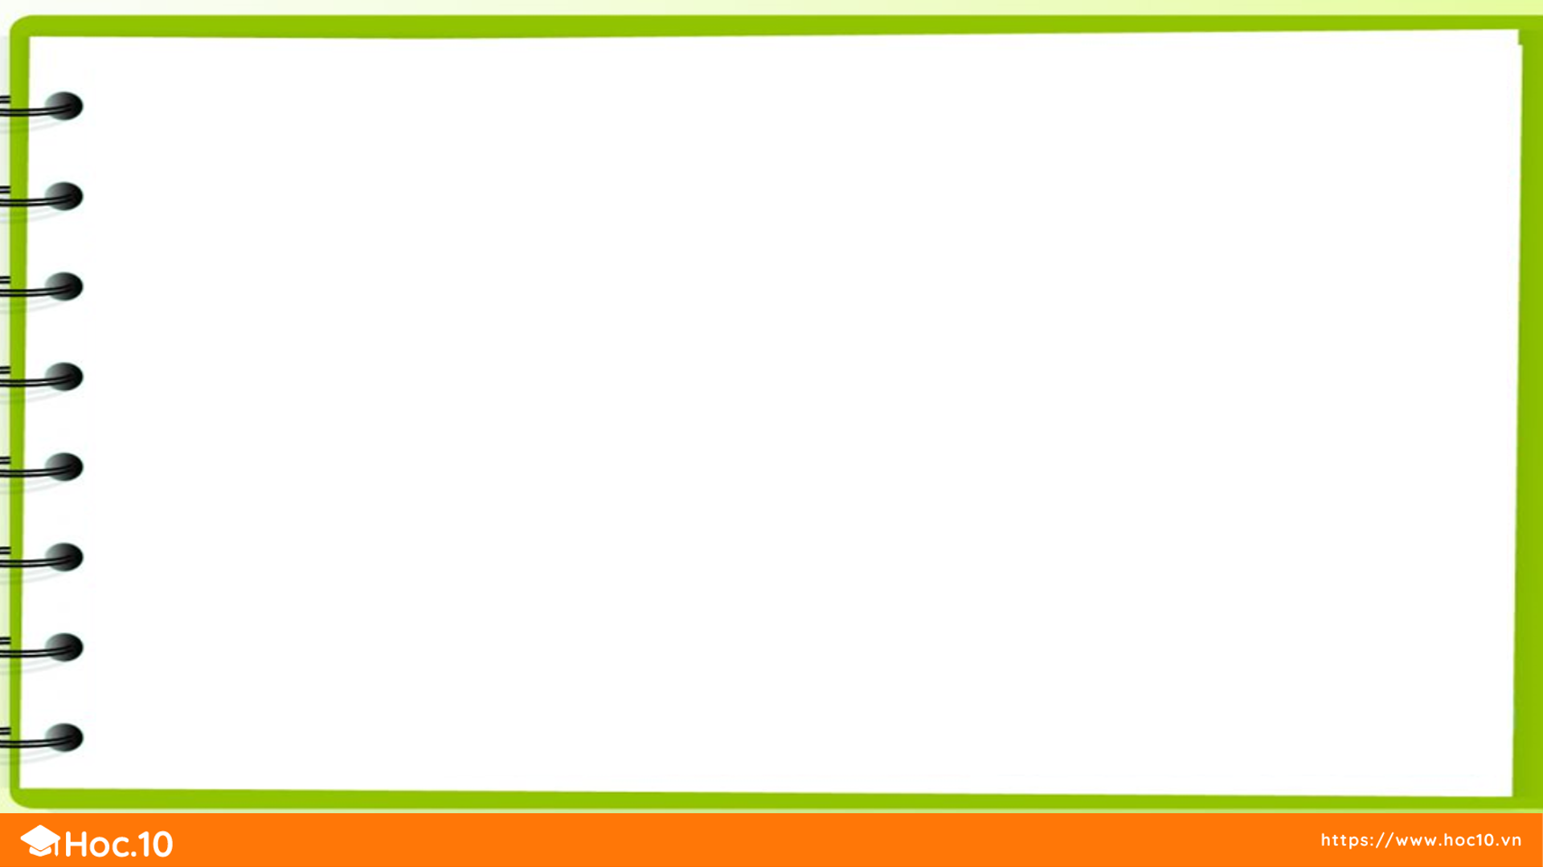




BÀI TOÁN VỀ ÍT HƠN
Bài toán 1: Tổ Hai có 5 bông hoa, tổ Bốn có ít hơn tổ Hai 1 bông hoa. Hỏi tổ Bốn có mấy bông hoa?
Tổ Hai
Tổ Bốn
Tổ Hai có: 5 bông hoa
Tổ Bốn có ít hơn tổ Hai: 1 bông hoa
Tổ Bốn có: bông hoa
Bài giải
Tổ Bốn có số bông hoa là:
5 - 1 = 4 (bông)
?
Đáp số: 4 bông hoa

Slide 5

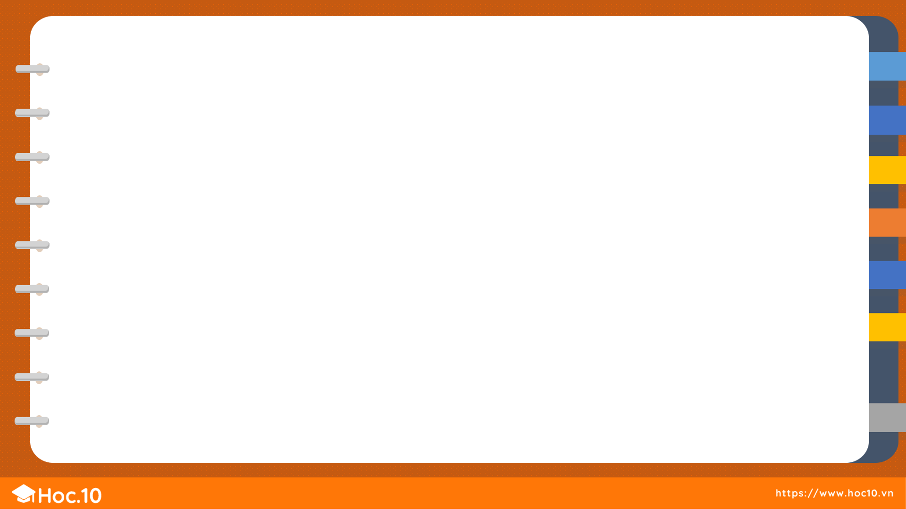
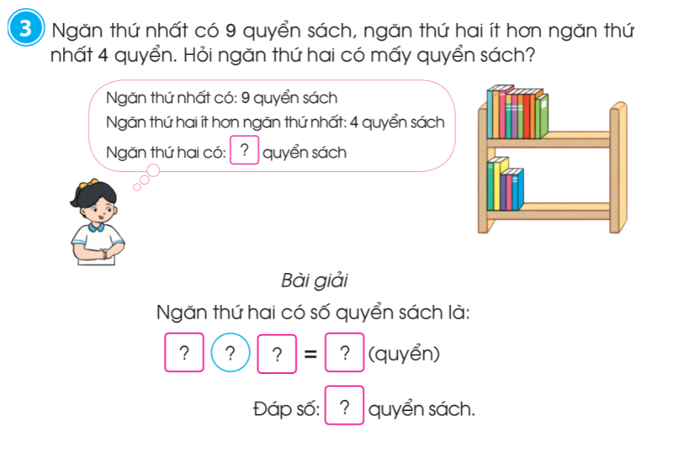
3
TínhNgăn thứ nhất có 9 quyển sách, ngăn thứ hai ít hơn ngăn thứ nhất 4 quyển. Hỏi ngăn thứ hai có mấy quyển sách?
Ngăn thứ nhất có: 9 quyển sách
Ngăn thứ hai ít hơn ngăn thứ nhất: 4 quyển sách
Ngăn thứ hai có: quyển sách
?
Bài giải:
Ngăn thứ hai có số quyển sách là:
9
4
?
?
= (quyển)
5
?
?
-
?
5
Đáp số: quyển sách

Slide 6
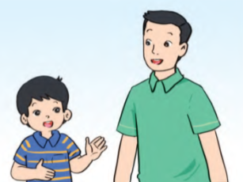
Tính
Năm nay anh Nam 16 tuổi, Dũng ít hơn anh Nam
9 tuổi. Hỏi năm nay Dũng bao nhiêu tuổi?
4
16
?
Anh Nam: tuổi
9
?
Dũng ít hơn anh Nam: tuổi
?
Dũng: tuổi
Bài giải:
Năm nay Dũng có số tuổi là:
= (tuổi)
16
9
7
?
-
?
?
?
?
7
Đáp số: tuổi

Slide 7

Nêu tình huống trong thực tế
liên quan đến bài toán về ít hơn
DẶN DÒ

